Slide 1
4. Sejtbiológia konzultáció
2025.12.08.

Slide 2
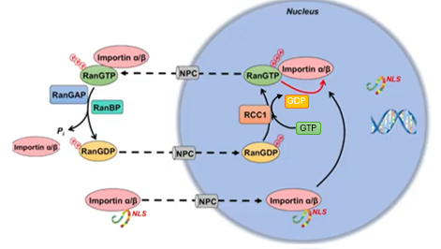
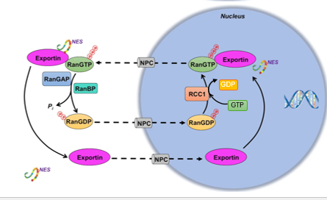
Ran mediált kapu transzport
Ran-GDP szabad diffúzióval jut a sejtmagba
Exportin és importin kapu transzporttal
Segédfehérjével komplexben nukleotidcsere:
Ran-GDP + GTP → Ran-GTP + GDP
(GTP szabad diffúzióval jut be)
Komplex-képzés
  Ran-GTP-üres-importin (cargo disszociál)
  Ran-GTP-exportin-cargo
Ran-GTP kötött komplexek exportja
Citoszolban segédfehérjével
nukleotidhidrolízis Ran-GDP képződik és disszociál az exportinról ill. importinról

Slide 3
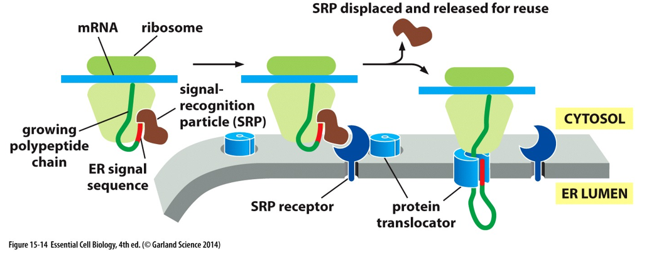
Miért nem a citoszolban szintetizálódnak az ER fehérjék?
Az ER-be irányított fehérjék az ER felszínéhez ideiglenesen kötődő riboszómákon szintetizálódnak
Membrán fehérjék: azonnali membránba ágyazódás lehetősége
Diszulfid-hidak kialakulása az oxidatív környezetben való szintézis közben, megfelelő feltekeredés

Slide 4
Lehet-e az ER szignál a C-terminálison?
NEM
Az ER transzport ko-transzlációs, így a transzláció „elején” már az ER-hez kell lokalizálni a fehérjét. Ko-transzlációs transzport szignálja csak az N-terminálison (vagy ahhoz közel) lehet
Poszt transzlációs transzport esetén viszont lehet a
C-terminálison a szignál, pl.: peroxiszóma
ER retenciós szignál szintén a C-terminálison van

Slide 5
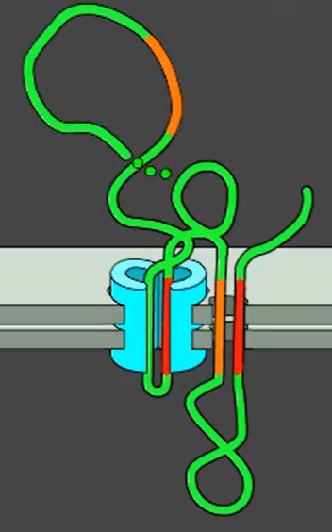
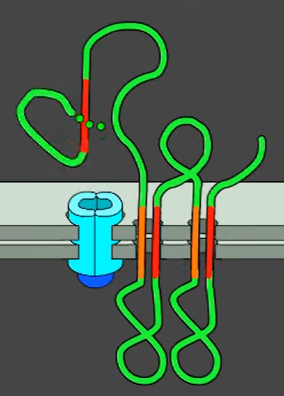
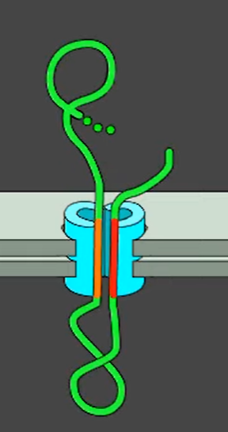
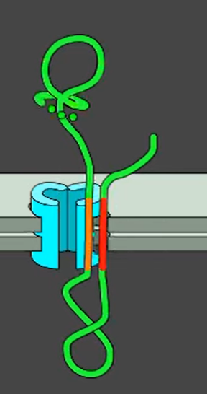
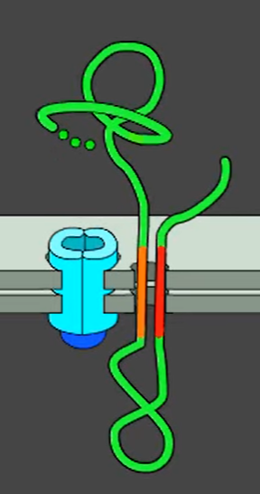
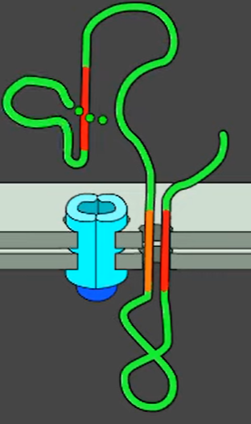
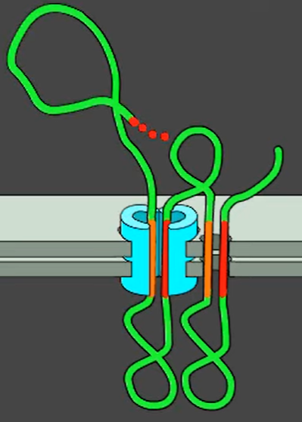
Multihélix transzmembrán fehérjék szintézise
https://www.youtube.com/watch?v=HUY3dSSthfE
START transzfer, STOP transzfer

Slide 6
Szignálpeptidáz
Lehasítja a lokalizációs szignált, de miért?
Azért, hogy a fehérje nehogy visszajusson oda, ahonnan jött?
NEM
A szignálpeptidek gyakran (legalábbis részben) hidrofób, nem jól feltekeredő szegmensek, akadályozzák a korrekt fehérje feltekeredést, aggregálódást okozhatnak
Eltávolításukkal a fehérje jól feltekeredik, új szignálszekvenciák vagy glikozilációs helyek válhatnak elérhetővé

Slide 7
Szignálpeptidáz
Hasítja
  ER szignál peptid
  Mitokondriumba irányító peptid
  Kloroplasztiszba irányító peptid
NEM hasítja
  NLS
  NES
  ER retenciós szignál
  Peroxiszómába irányító szignál

Slide 8
A vezikuláris transzport 3 alaplépése
Lépés | Mit kell megoldani? | Fő fehérjecsoportok | Mit csinálnak valójában?
1. Vezikulum képződés | Hogyan jön létre a vezikulum, és hogyan válogatja ki a megfelelő cargo-t? | Klatrin, adaptin, COP-fehérjék | Meghajlítják a membránt, összegyűjtik a cargo receptorokat, leválasztják a vezikulumot
2. Célba juttatás | Hogyan találja meg a vezikulum a megfelelő célmembránt? | Rab GTPázok, (foszfoinozitid lipid kód), horgonyzó (tether) komplexek | „Címkét” adnak a vezikulumnak, és a célmembránhoz irányítják és rögzítik
3. Fúzió | Hogyan olvad össze két membrán? | v-SNARE, t-SNARE | Összehúzzák a membránokat, „becipzározzák”, és létrejön az összeolvadás
Botulotoxin a SNARE fehérjéket hasítja,
így gátolja az acetilkolin neurotranszmittert tartalmazó vezikulák exocitózisát ezáltal a jelátvitelt
https://www.youtube.com/watch?v=R-A8YI7Ik4g

Slide 9
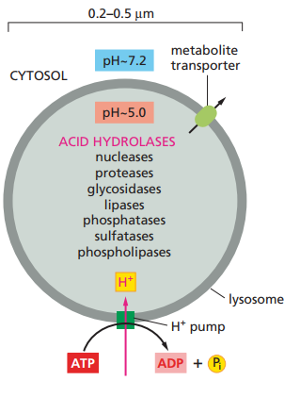
Lebontás vs. integritás megőrzése
Lizoszóma
  Hidrolitikus enzimek teljes életciklusuk során elkülönítve
    ER-ben szintetizálódnak
    Vezikuláris transzporttal citoszoltól elkülönítve mozognak
  Csak alacsony pH-n igazán aktívak

Slide 10
Sejtváz és szállítás
A nem-polarizált sejtváz-fonalakon nincs irányított szállítás, mert a motorfehérjék irányfüggő lépése csak polaritással rendelkező filamentumokon működik.
Filamentum | Polaritás | Szállítás
Mikrotubulus | ✔ | ✔
Aktin | ✔ | ✔
Intermedier filamentum | ❌ | ❌

Slide 11
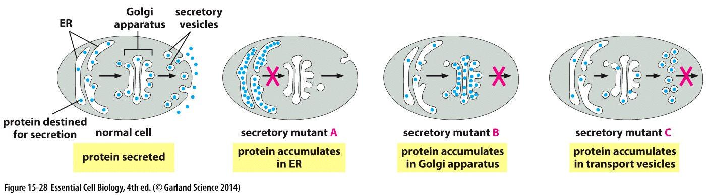
https://www.youtube.com/watch?v=TbGIGGBO7Eg&t=352s
Nobel-díj 2013

